Slide 1

Petrologie
ZŠ Hejnice 2010
Mgr.Jan Kašpar

Slide 2
Petrologie
Věda zabývající se vznikem, složením, výskytem a vlastnostmi hornin
Horniny tvoří litosféru (litosférické desky)
Litosféra = kamenný obal Země, většinou pokryt půdou (zemská kůra, pevná část zem. pláště)
Horniny jsou složeny z nerostů = horninotvorné (živec, křemen, slídy, augit, amfibol, augit,…)

Slide 3
Složení zemské kůry
minerál (nerost)
– stejnorodá přírodnina, lze ji vyjádřit chemickým vzorcem
(věda – mineralogie)
hornina
– nestejnorodá přírodnina, je složená z více minerálů, žula = křemen, živec, slída
(věda – petrologie)
Notes:
Mineralogie
http://www.dictor.net/zaloha_sasa/miner_skripta/index1.php (internetová skripta)
http://www.mineral.cz (i pro děti, skládačky, pexesa, …)
http://www.natur.cuni.cz/~mineral/mineraly.html (ideál - minerál, vlastnosti, pěkné obrázky)

Slide 4
Zopakuj si :
Horniny jsou:
nestejnorodé přírodniny tvořené minerály (nedají se vyjádřit chemickým vzorcem)
věda – petrologie
vznik hornin – vnitřní a vnější geologičtí činitelé

Slide 5
Rozdělení hornin
Vyvřelé
Usazené
Přeměněné

Slide 6
Magma
Žhavá tekutina (1000°st.C)
Obsahuje rozžhavené nerosty, vodu, plyny (křemičitany,CO2, SO2, H2S, O2,…)
Vzniká v hloubce 100 – 150 km na styku dvou litosférických desek
Pohybuje se trhlinami litosféry
Po vylití na povrch mluvíme o lávě

Slide 7
Vyvřelé horniny
Vznikají utuhnutím magmatu (magmatity, vyvřeliny)
Horniny výlevné – magma se dostává na povrch
Horniny hlubinné – magma tuhne pod povrchem
Horniny žilné – magma tuhne v pravých žilách

Slide 8
1. Vyvřelé horniny hlubinné
Magma tuhne pod povrchem
Tuhnutí probíhá pomalu – velké krystaly
Středně až hrubozrnná stavba
Tvoří velká podzemní tělesa - plutony
Žula, gabro

Slide 9
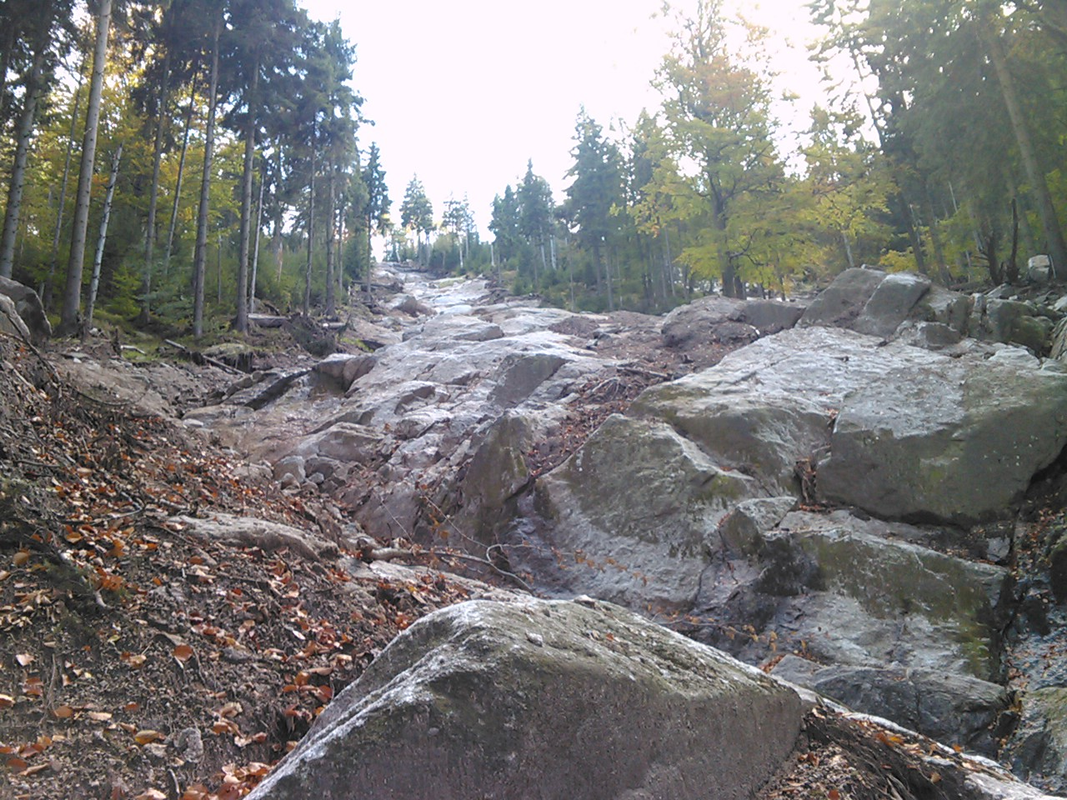
Žulový pluton Jizerských hor
Obr.1

Slide 10
2. Vyvřelé horniny výlevné
Magma se dostává na povrch (pevniny
i oceány) = láva
Rychle tuhnou – jemnozrnné až celistvé (vulkanické sklo), špatně viditelné krystaly
Čedič, znělec, andezit, melafyr

Slide 11
3. Vyvřelé horniny žilné
Tuhnutí magmatu v trhlinách zemské kůry
Přechodné vlastnosti mezi hlubinnými
a výlevnými
Pegmatit, porfyr

Slide 12
Usazené horniny (sedimenty)
Úlomky hornin uvolněné při zvětrávání (činnost vody, větru, Slunce, gravitace, organismů)
Usazování na zemském povrchu (voda i souše)
zvětrávání → přenos → usazení → (zpevnění)
Vrstva : podloží, nadloží, mocnost, souvrství, vrstevní sled

Slide 13
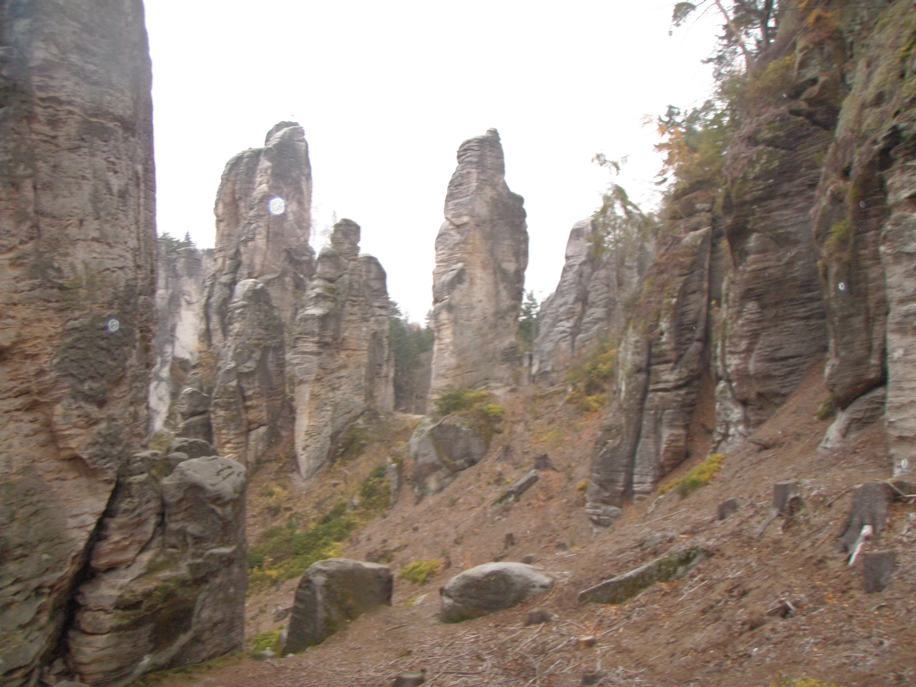
Pískovce Českého Ráje
Obr.2

Slide 14
Druhy sedimentů
1. Úlomkovité – mechanický rozpad jiných hornin (výlevných, přeměněných i sedimentárních)
zpevněné – tmel jílovitý, Ca CO3
nezpevněné
2. Organogenní – působením rostlin a živočichů
3. Chemické – krystalizace z vody

Slide 15
Mechanické zvětrávání
Při zvětrávání se pevné horniny na zemském povrchu rozpadají na balvany, štěrk, písek a prach (úlomkovitý materiál).
rozpad
zvětraliny
.::::::…

Slide 16
2. Sedimenty organického původu
– vápence, dolomity - ze schránek organismů (koráli, mlži, plži) – výroba cementu, vápna
– buližníky (křemičité schránky řas)
– rašelina – mech rašeliník – zahradnictví, lázně
– uhlí – odumřelé stromy, bez přístupu vzduchu, za zvýšeného tlaku – zdroj energie, chem. průmysl
– ropa, zemní plyn – zbytky drobných vodních organismů v bahně na dně moří – zdroj energie, chem. průmysl
– asfalt, zemní vosk

Slide 17
Chemické zvětrávání
Minerály v horninách podléhají chemickým
účinkům vody a vzduchu.
Nejznámějším příkladem jsou krasové jevy (vápencové oblasti)
vznikají zvláštní útvary – krápníky
(stalagnit, stalagtit, stalagnát)

Slide 18
3. Chemické usazeniny
Vápence – vysrážení CaCO3 z vody (travertin, vřídlovec, hrachovec)
Dolomity – CaCO3 postupně nahrazován MgCO3
Soli – odpařování mořské vody
v mělčinách - sůl kamenná,draselná, sádrovec

Slide 19
Přeměněné horniny (metamorfované)
vznikají působením vysokých tlaků (břidličnatost) a teplot (200 - 700°C)
v hlubších částech zemské kůry z vyvřelých, sedimentárních i přeměněných hornin
přeměna (metamorfóza) probíhá v závislosti na velikosti teplot a tlaků

Slide 20
Použité zdroje:
Obr.1: Archív autora
Obr.2: Archív autora
Autorem materiálu a všech jeho částí, není-li uvedeno jinak, je Mgr. Jan Kašpar.

